Slide 1


TCC 2024
Automação com Arduino
Guilherme, João, Gabriel Correa
Notes:
Capa, lembrando que ainda é protótipo do nosso TCC

Slide 2
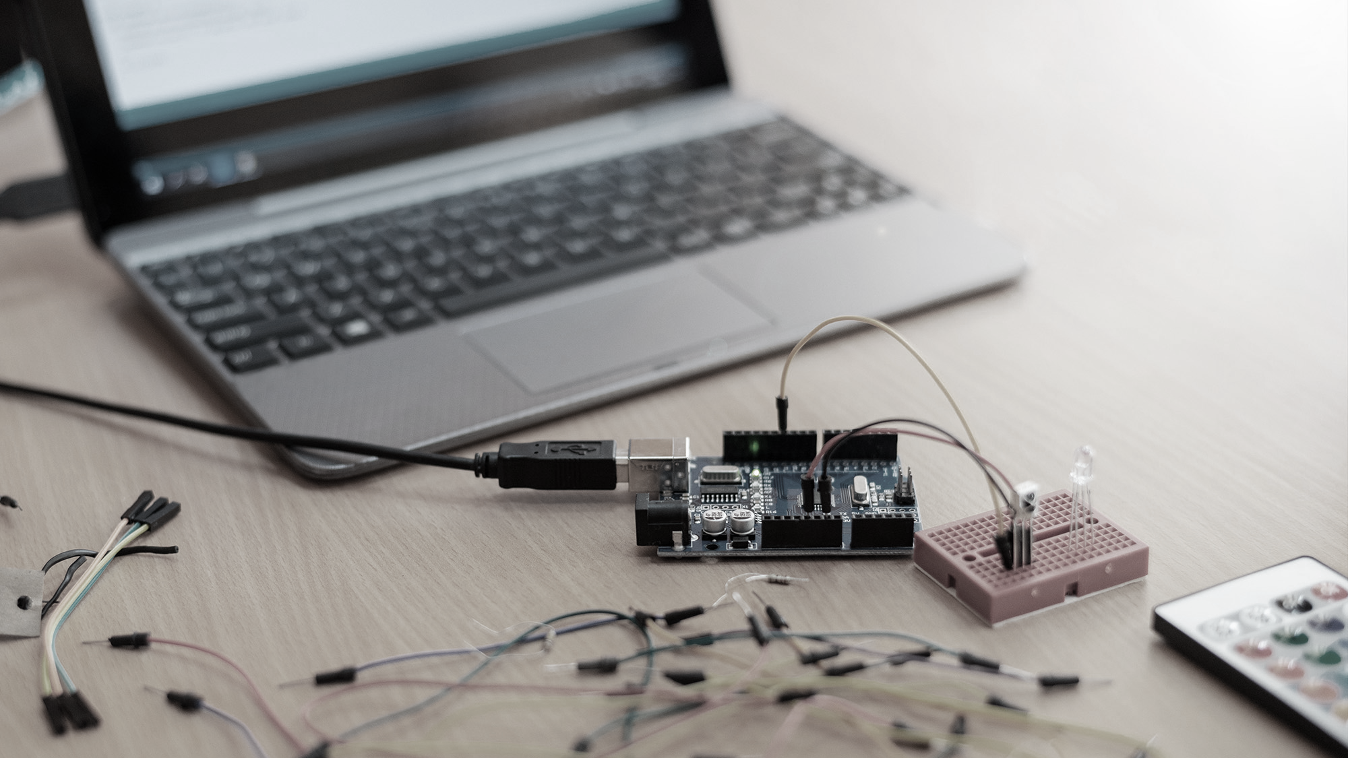
Sumário
Resumo
Objetivos Específicos
Objetivos Gerais
Exemplos
Cartão magnético
Arduino
Display
Bateria 9V
Computador Desktop
Notes:
Sumario

Slide 3
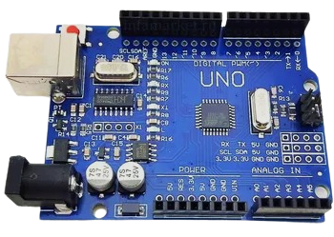
Resumo
O projeto visa a eficiência no uso do laboratório, onde por sua vez a um atraso no ligamento dos computadores. Tendo em mente esse problema, sugerimos um sistema de cartão magnético que proveremos o ligamentos de todos os computadores ao mesmo tempo, para melhor eficiência e dinâmica nas aulas.

Slide 4
Objetivos Específicos
Promover a economia de energia;
Promover o uso da eficiência do laboratório;
Melhorar dinâmica para as aulas.

Slide 5
Objetivos Gerais
Promover o ligamento dos computador através do cartão magnético, para maior eficiência na ligação do mesmo.

Slide 6
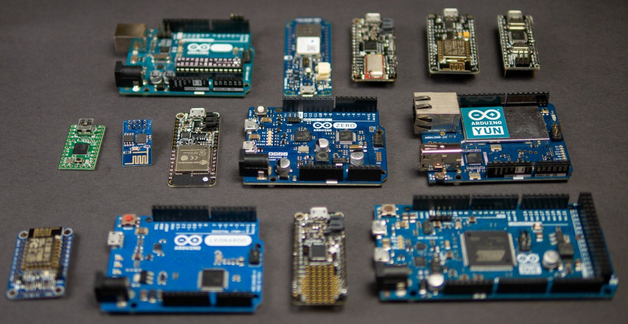
EXEMPLOS
que iremos utilizar

Slide 7
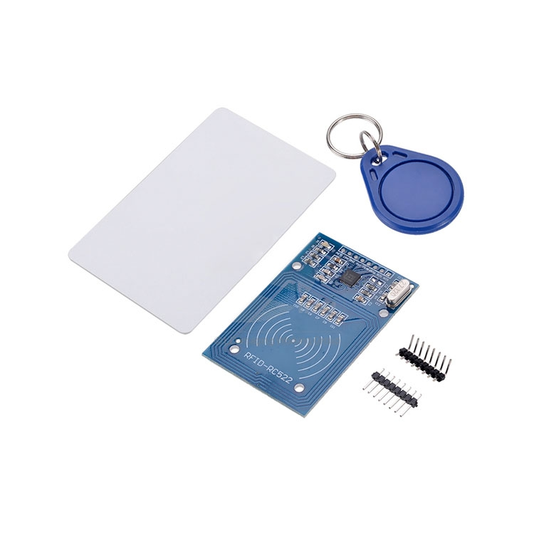
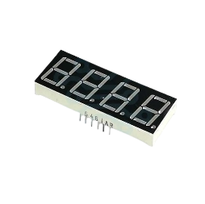
Cartão Magnético
Arduino
Display

Slide 8


Bateria 9V
Computador desktop

Slide 9

TCC.pdf

